Slide 1

VY_32_INOVACE_12_AJ_Birthday
Jazyk a jazyková komunikace
Anglický jazyk
Mgr. Irena Trefilová

Slide 2
ANOTACE
Digitální učební materiál (DUM) byl vytvořen v rámci projektu
EU Peníze školám – OP Vzdělávání pro konkurenceschopnost
Vzdělávací oblast: anglický jazyk
Ročník: 1. až 5. ZŠ
Klíčová slova: happy, birthday, card, flower, cake, party, balloon, present, candle
DUM je určen k procvičování slovní zásoby tématu „Happy birthday“ a dialogů (What‘s this?, How old are you?).

Slide 3





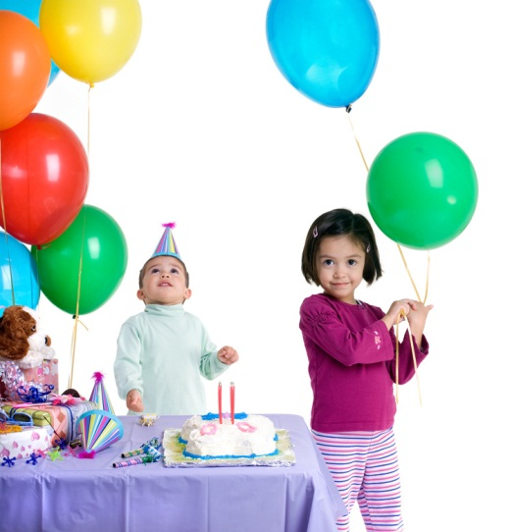

Happy birthday!

Slide 4



Learn new words:
a candle
a card
a present
a cake
balloons
a party
flowers

Slide 5
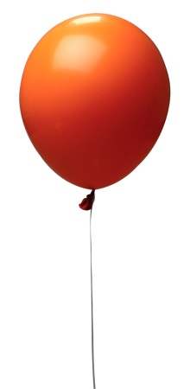

What´s this? This is ………………. .
a candle
a card
a present
a cake
a balloon
a party
a flower

Slide 6

How old are you?
How many candles?
I am five.
____ candles
I am three.
____ candles
I am eight.
____ candles
I am four.
____ candles
____ candle
I am one.

Slide 7
Autor: Mgr. Irena Trefilová
Škola: Základní škola a mateřská škola Liběšice, okres Louny, příspěvková organizace
Zpracováno v programu Microsoft Office 2010
Použité obrázky pocházejí z webu http://office.microsoft.com (Klipart):
http://office.microsoft.com/cs-cz/images/results.aspx?qu=narozeniny&ex=1#ai:MP900430826|
http://office.microsoft.com/cs-cz/images/results.aspx?qu=narozeniny&ex=1#ai:MP900439310|
http://office.microsoft.com/cs-cz/images/results.aspx?qu=narozeniny&ex=1#ai:MP900431190|
http://office.microsoft.com/cs-cz/images/results.aspx?qu=narozeniny&ex=1#ai:MC900410487|
http://office.microsoft.com/cs-cz/images/results.aspx?qu=narozeniny&ex=1#ai:MC900411089|
http://office.microsoft.com/cs-cz/images/results.aspx?qu=narozeniny&ex=1#ai:MC900412808|
http://office.microsoft.com/cs-cz/images/results.aspx?qu=narozeniny&ex=1#ai:MP900313820|
http://office.microsoft.com/cs-cz/images/results.aspx?qu=narozeniny&ex=1#ai:MP900440274|
http://office.microsoft.com/cs-cz/images/results.aspx?qu=narozeniny&ex=1#ai:MC900185774|
http://office.microsoft.com/cs-cz/images/results.aspx?qu=dort&ex=2#ai:MC900290398|
http://office.microsoft.com/cs-cz/images/results.aspx?qu=dort&ex=2#ai:MC900238295|
http://office.microsoft.com/cs-cz/images/results.aspx?qu=dort&ex=2#ai:MC900250781|
http://office.microsoft.com/cs-cz/images/results.aspx?qu=balonky&ex=1#ai:MP900449097|
http://office.microsoft.com/cs-cz/images/results.aspx?qu=balonek&ex=1#ai:MP900401064|
Vytvořeno: duben 2011, upraveno 2013

